Slide 1

IRIS-OHJEET
Näin haet korvauksia sähköisesti

Slide 2
ALOITUS
Iris-asiointipalveluun kirjaudutaan osoitteessa lt.omasairauskassa.fi
Kirjautuminen tapahtuu Suomi.fi-tunnistuksella, johon tarvitset omat verkkopankkitunnukset tai mobiilivarmenteen
Siirry tunnistautumiseen -> tunnistaudu pankkitunnuksilla -> jatka palveluun
Kun tunnushakemus on tehty sairauskassalle, hakemus hyväksytään kassassa ja sinulle avataan tunnukset. Saat avaamisesta tiedon antamaasi sähköpostiosoitteeseen. Mikäli olet käyttänyt työsähköpostiasi, ei ilmoitusta välttämättä tule. Jos et saa liittymisviestiä, tarkista onko viesti mennyt roskapostiin. Tunnushakemukset hyväksytään kassassa lähes reaaliaikaisesti, joten vaikka liittymisviestiä ei kuuluisi, tunnushakemuksesi on saatettu jo hyväksyä.
Kun tunnukset on avattu, voit käyttää palvelua.

Slide 3
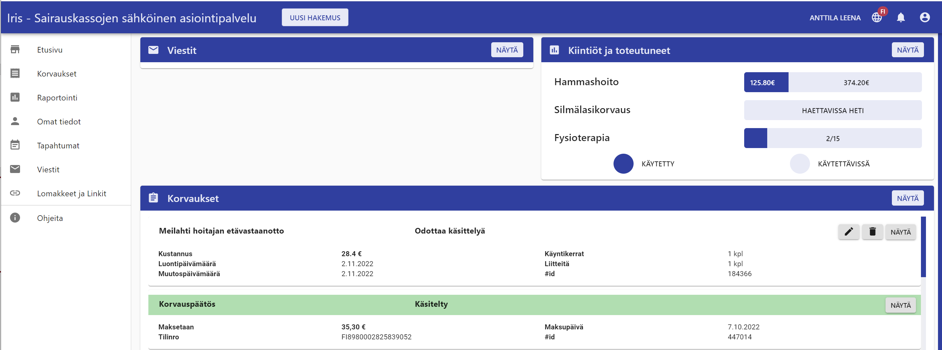
Kirjautumisen jälkeen sinulle avautuu Iriksen etusivu.
Viestit osiossa näkyy kassan tai sinun lähettämät viestit.
Kiintiöt ja toteutuneet osiosta näkyvät korvauslajit joille on olemassa katto tai muu rajoite. Näytä painikkeesta saat näkyviin lisää korvauslajeja sekä edellisen vuoden tiedot. Huomioithan, että listalla näkyvät tapahtumat, jotka on käsitelty. Jos palveluntuottaja ei ole laskuttanut esim. kaikkia fysioterapiakäyntejä, käynnit eivät näy toteutuneissa käynneissä.
Korvaukset osiosta näet korvaukset ja käsittelyn tilan. Sivusta vierittämällä saat esiin aiempia hakemuksia.
Kun haluat tehdä uuden korvaushakemuksen, valitse ylhäältä ” UUSI HAKEMUS”

Slide 4
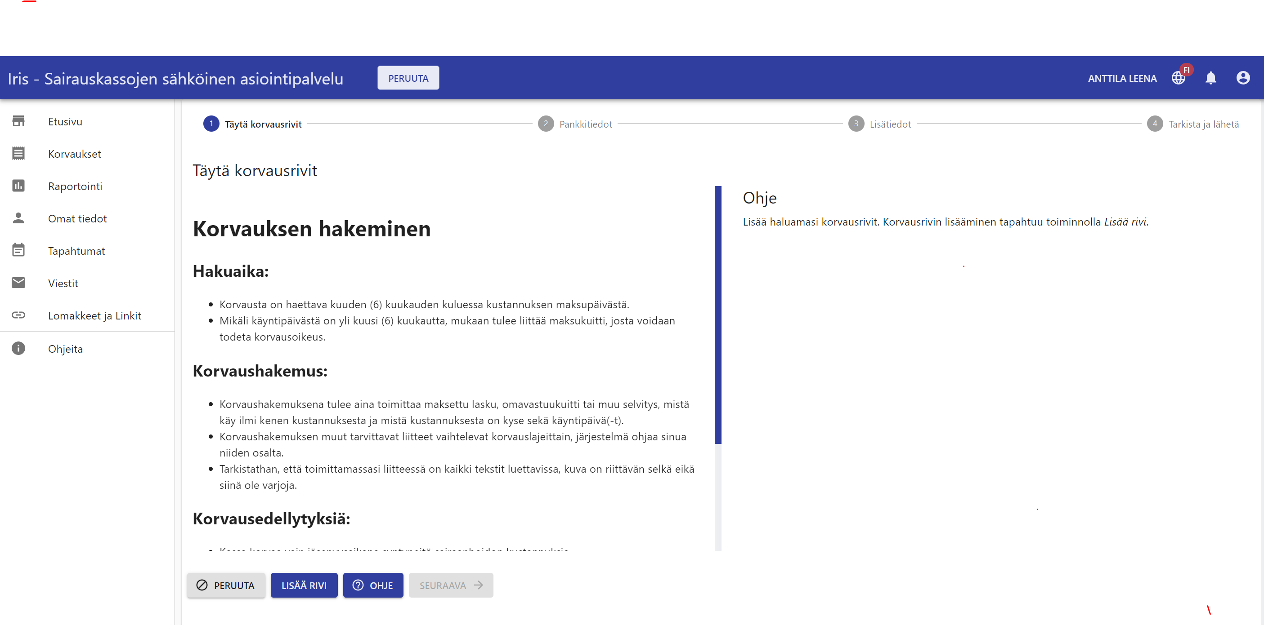
Hakemuksen etusivulla näkyy yleisohje korvauksen hakemiseen.
Valitse ”LISÄÄ RIVI”

Slide 5
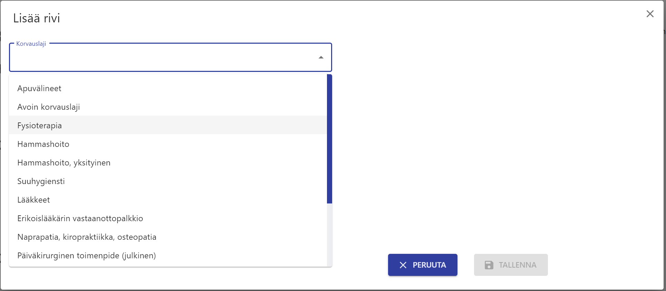
Valitse alasvetovalikosta korvauslaji.
Ellet tiedä mitä korvauslajia käyttää, valitse ”Avoin korvauslaji”.

Slide 6
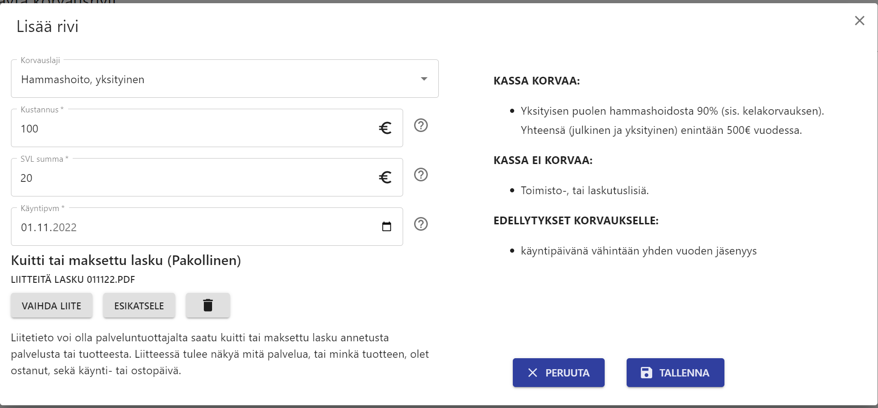
Esimerkiksi valittiin yksityinen hammashoito.
Korvauslajin pakollisia (*) tietoja ovat kustannus, kelakorvauksen määrä (SVL) sekä käyntipäivä.
Mikäli laskulla on useita käyntipäiviä, laita viimeisin päivämäärä.
Tähän korvauslajiin pakollinen liite on kuitti tai maksettu lasku. Tällä sivulla voit laittaa yhden liitteen. Kun jatkat eteenpäin, lisätiedot sivulla voit laittaa lisää liitteitä. Ota kuva niin että se on noin A4 lomakkeen kokoinen. Liite tulisi olla muodossa .pdf, .jpg, .tiff tai .png ja kooltaan enintään 5 megatavua.
Sivun oikeassa reunassa on tietoa korvauksista ja korvauksen edellytyksistä.
Kun olet vienyt hakemukselle kaikki tarvittavat tiedot, tallenna painike muuttuu siniseksi ja voit jatkaa painikkeesta eteenpäin.

Slide 7
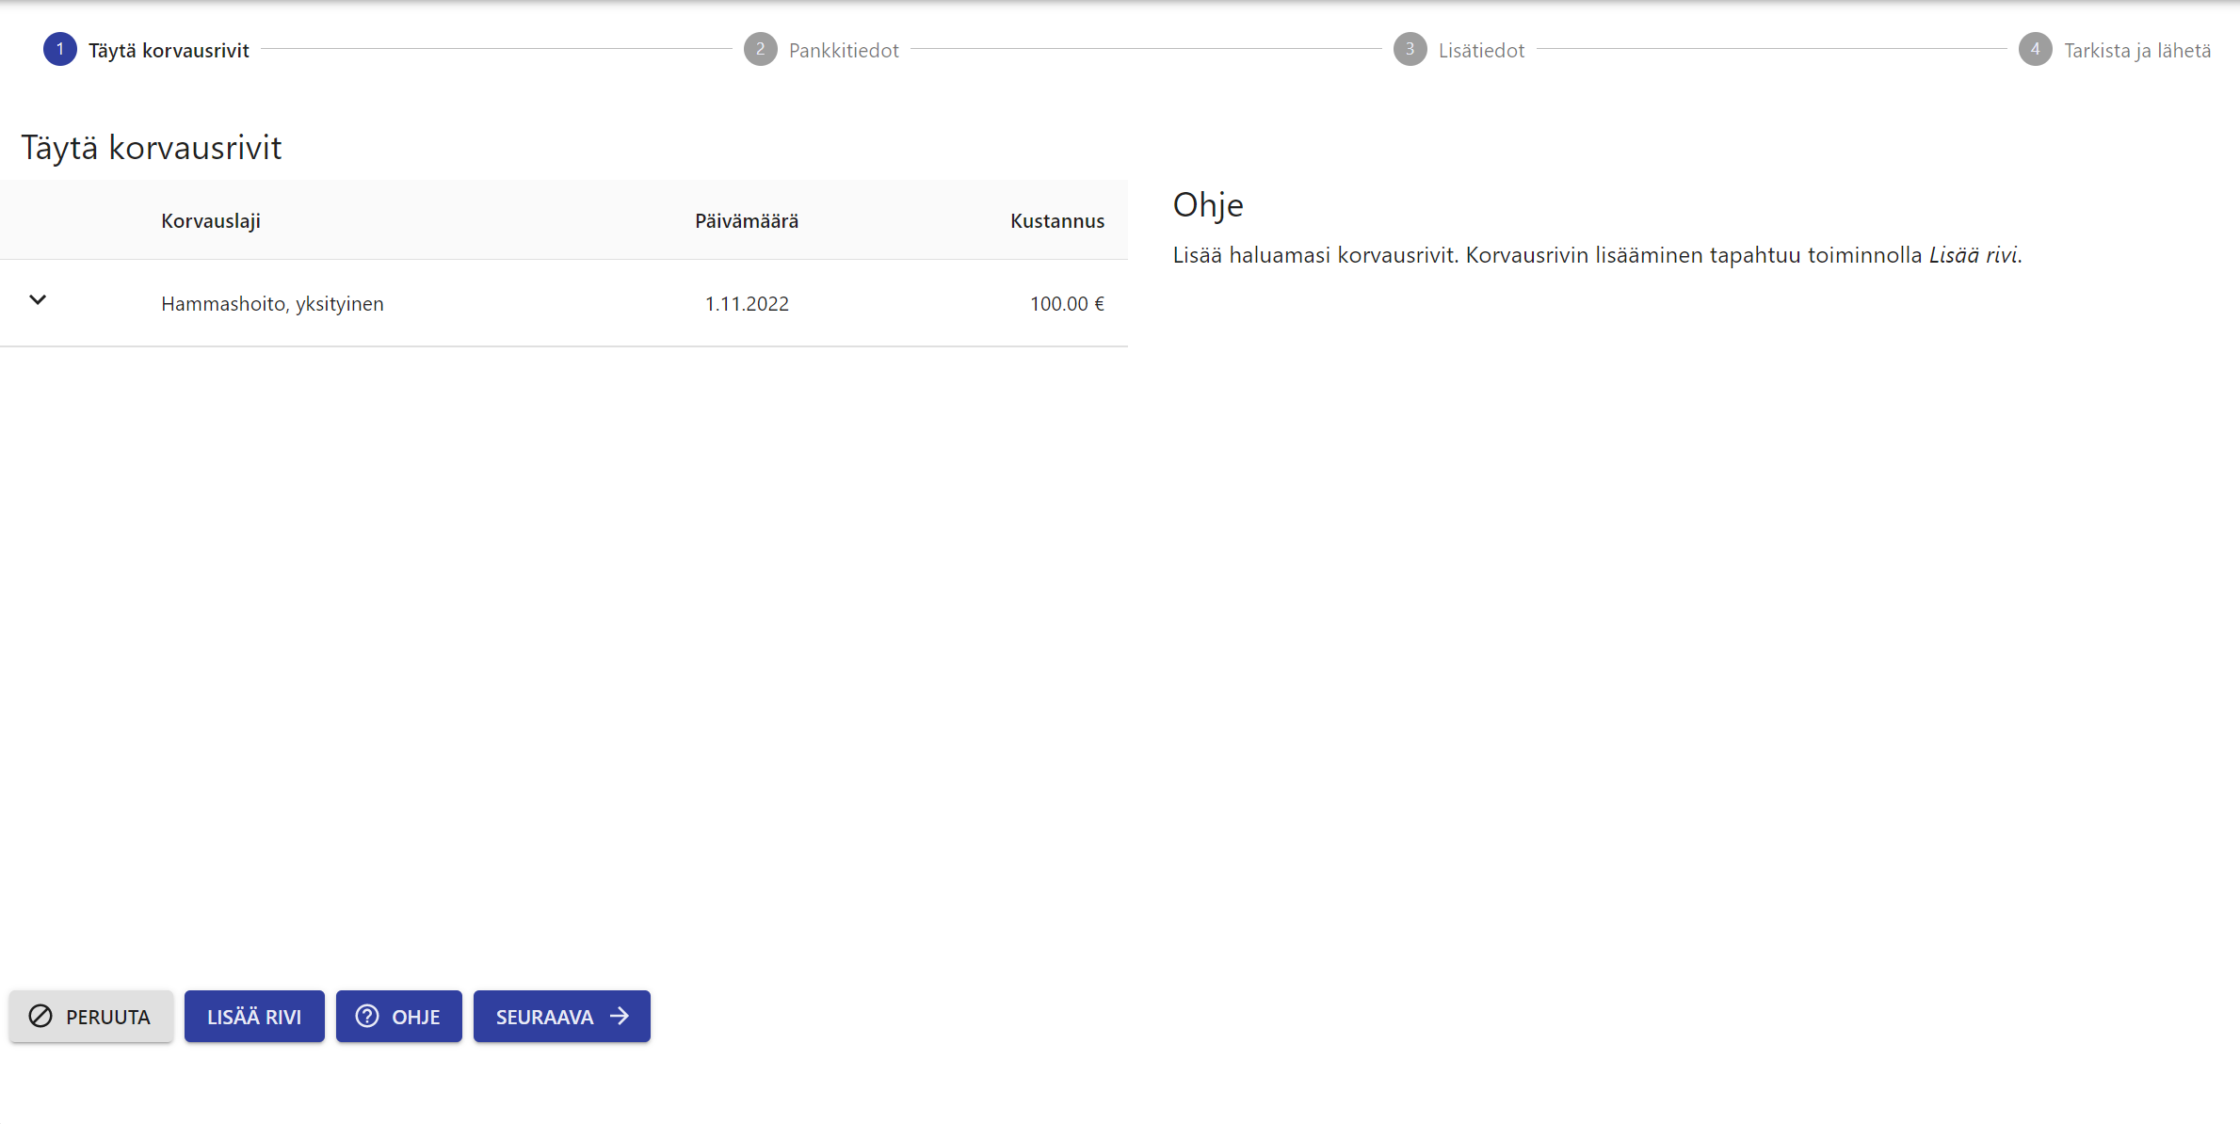
Tallentamasi rivi tulee näkyviin.
Mikäli haet lisää korvauksia, paina ”LISÄÄ RIVI”.
Klikkaamalla hakemusriviä pääset poistamaan tai muokkaamaan tapahtumaa.
Pääset eteenpäin painamalla ”SEURAAVA”.

Slide 8
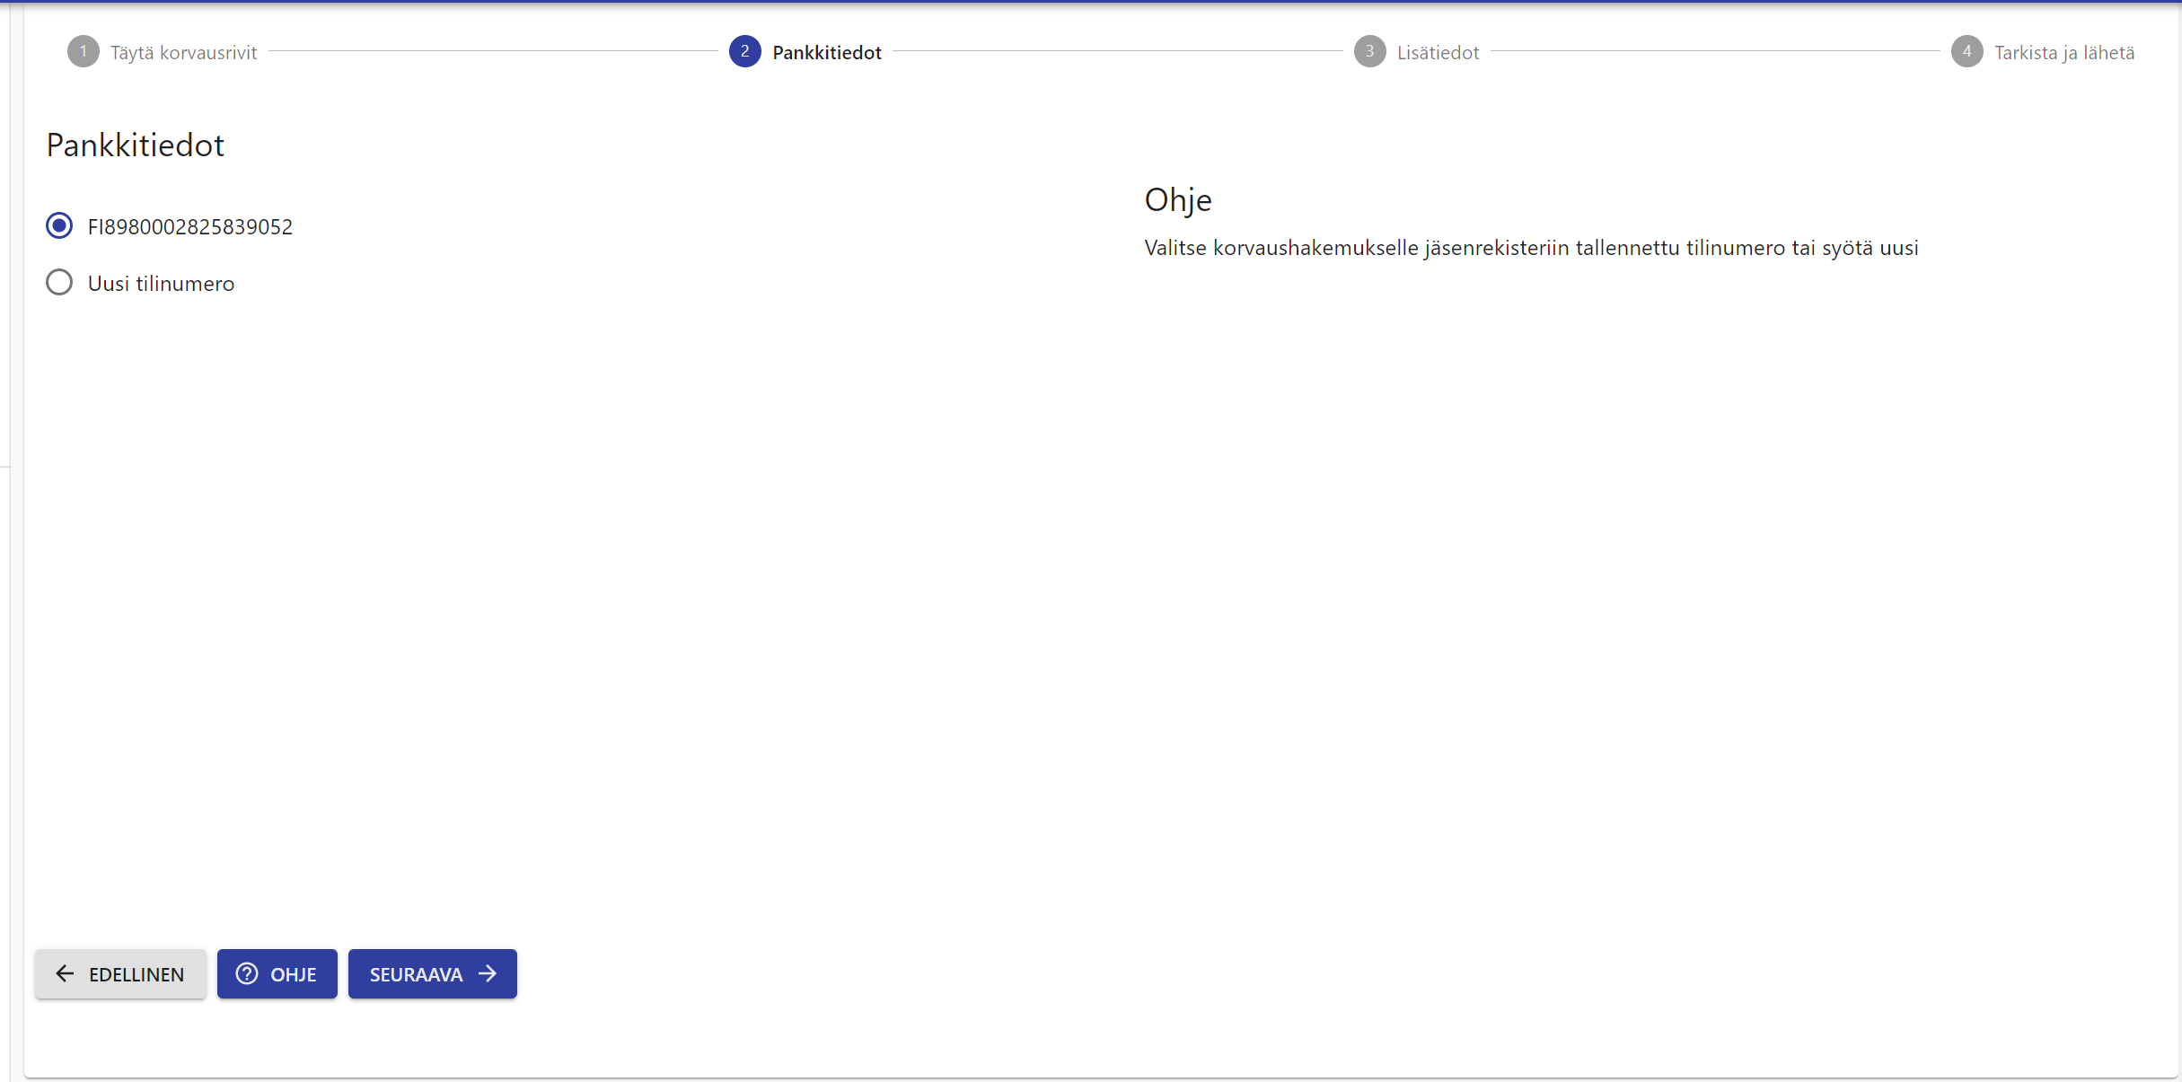
Seuraavaksi annetaan pankkitilitieto.
Mikäli jäsenrekisteriin on tallennettu tilinumero aiempien hakemusten perusteella, ohjelma ehdottaa tilinumeroa.
Voit syöttää halutessasi hakemukselle toisen tilinumeron.
Pääset eteenpäin painamalla ”SEURAAVA”.

Slide 9
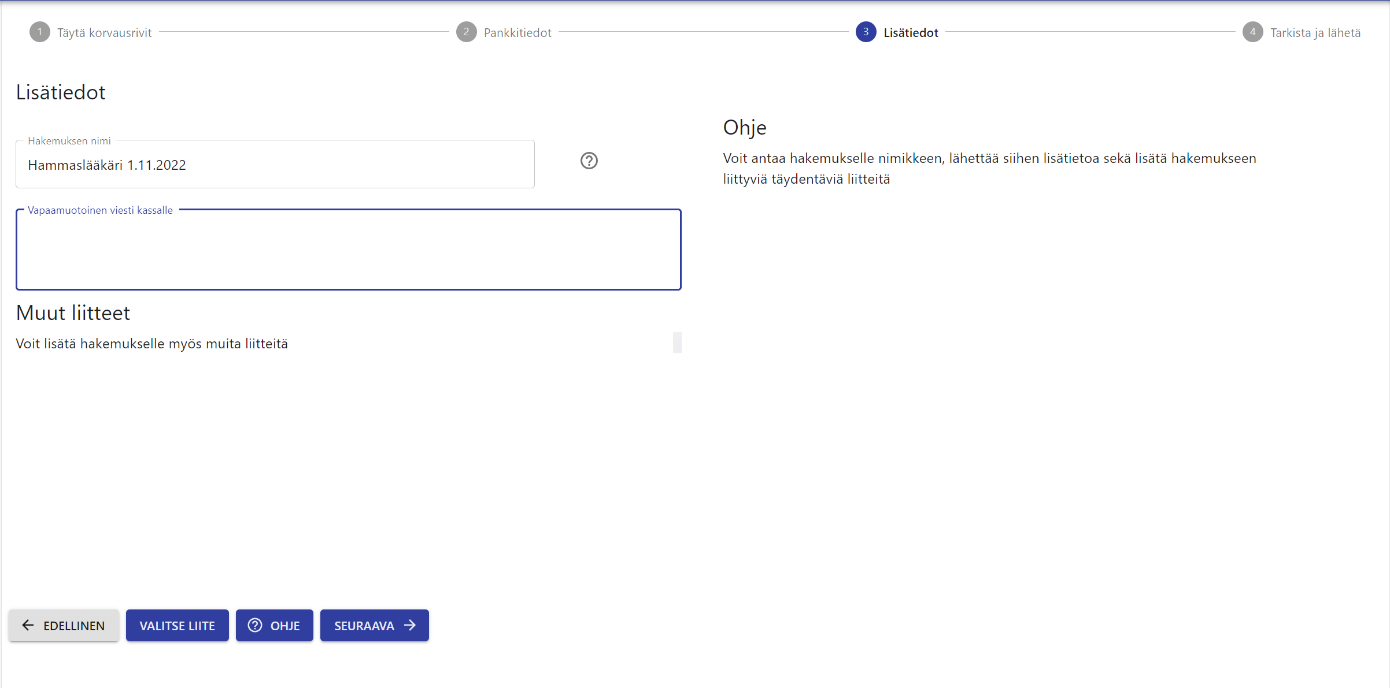
Voit antaa hakemukselle nimen.
Nimi tulee näkyviin etusivun ”KORVAUKSET” luetteloon, nimeämällä hakemuksen voit helpottaa käsittelyn seurantaa.
Tällä sivulla voi lisätä myös haluamiasi muita liitteitä valitsemalla ”VALITSE LIITE”
Pääset eteenpäin painamalla ”SEURAAVA”.

Slide 10
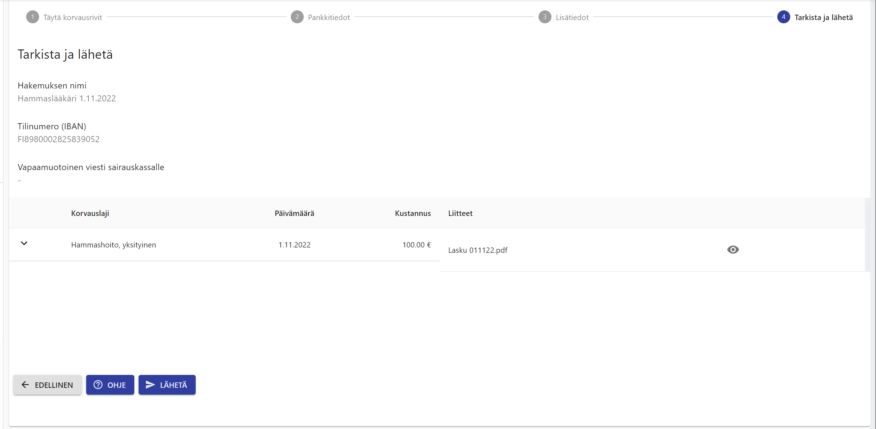
Tarkista hakemus ja ”LÄHETÄ”.
Hakemus näkyy hetken kuluttua Iriksen etusivulla tilassa ”ODOTTAA KÄSITTELYÄ”
Kun hakemus on otettu kassassa käsittelyyn, tila on ”KÄSITTELYSSÄ”.
Kun tila on ”TÄYDENNETTÄVÄ”, kassa on lähettänyt sinulle viestin ja pyytää sinua täydentämään hakemusta.
Kun tila on ”MAKSETTU”, hakemus on käsitelty.

Slide 11
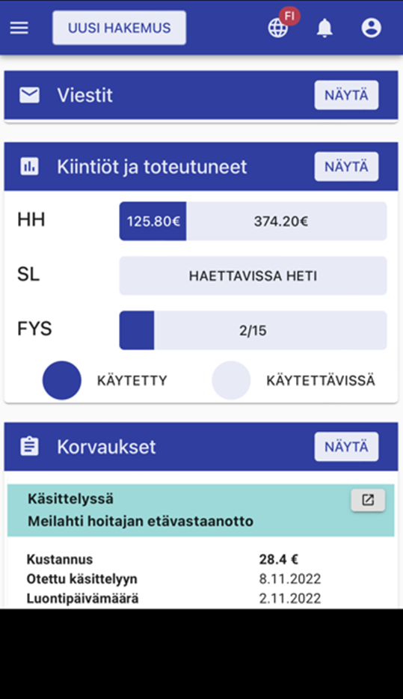
Mobiililaitteessa ”UUSI HAKEMUS” - painike löytyy ruudun yläosasta.
Kun jatkat hakemusta eteenpäin kohtaan ”LISÄÄ LIITE”-kohtaan, voit napata kuvan laskusta ja se lähtee saman tien hakemuksen liitteeksi.
Iris-palvelulle ei ole olemassa omaa sovellusta, mutta voit kiinnittää sivun suoraan puhelimen aloitusvalikkoon, josta se on helposti löydettävissä.
Seuraavilla dioilla esimerkkinä kiinnitys Samsung puhelimeen ja iPhoneen.

Slide 12
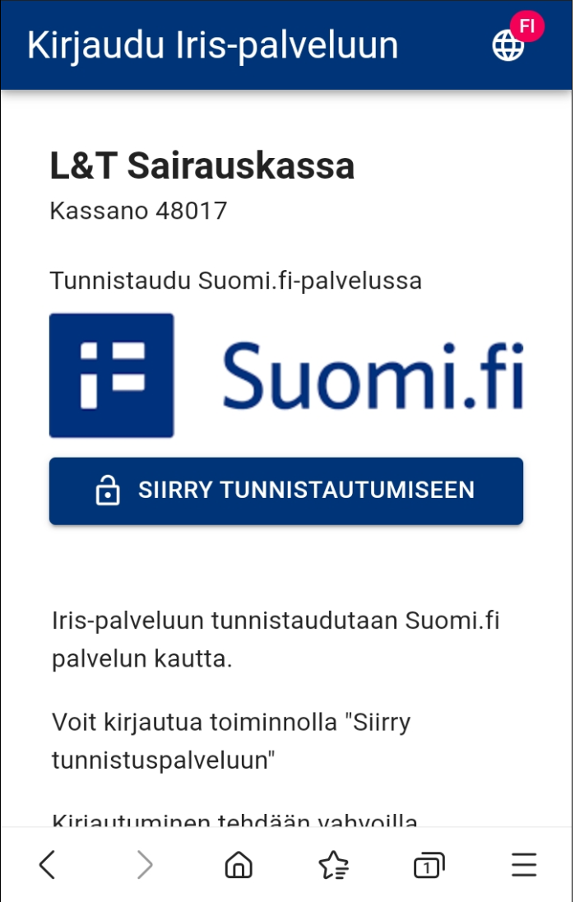
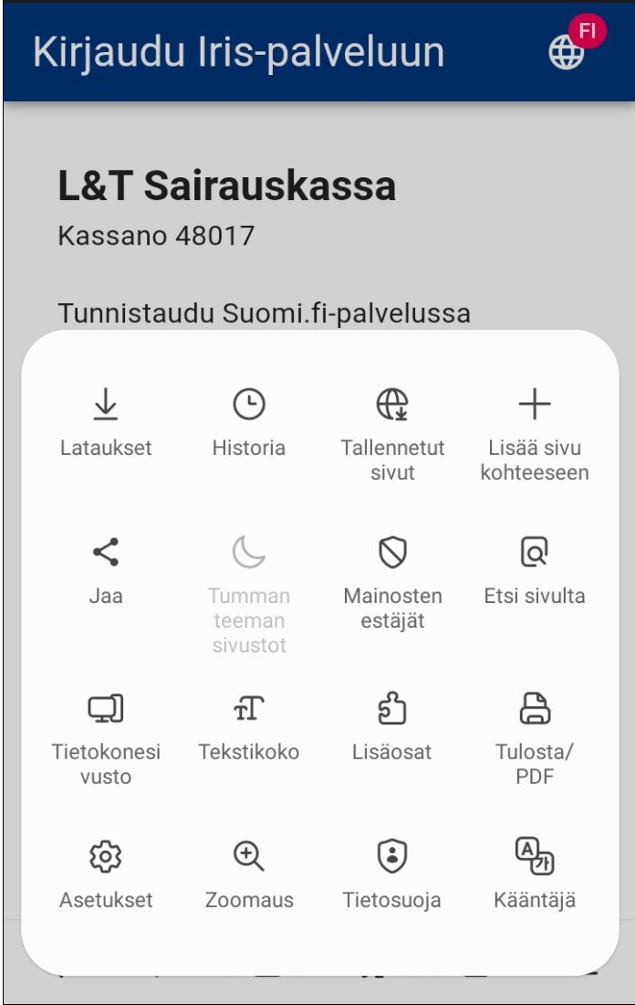
Esimerkiksi Samsung puhelimella
Kirjaudu selaimella osoitteeseen lt.omasairauskassa.fi
Klikkaa alanurkasta kolmen viivan takaa ”Lisää sivu kohteeseen” ja valitse sieltä alkunäyttö.

Slide 13
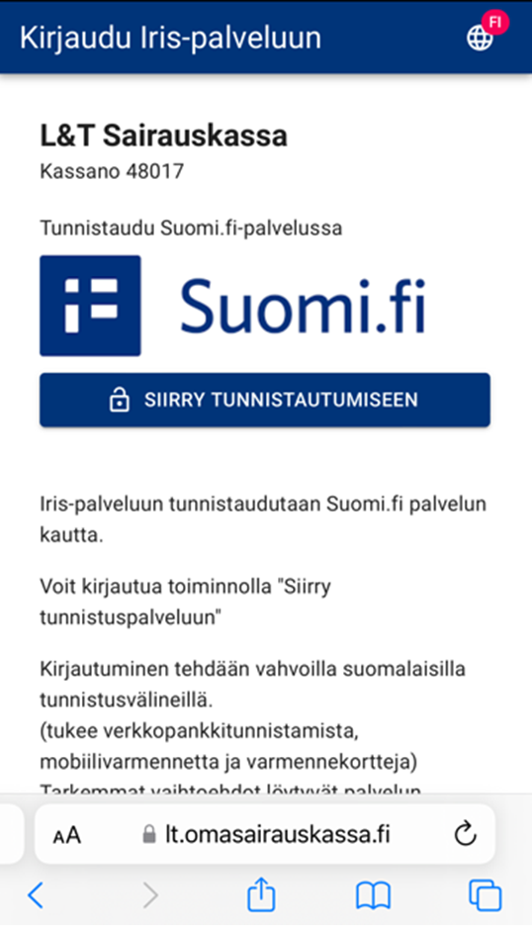
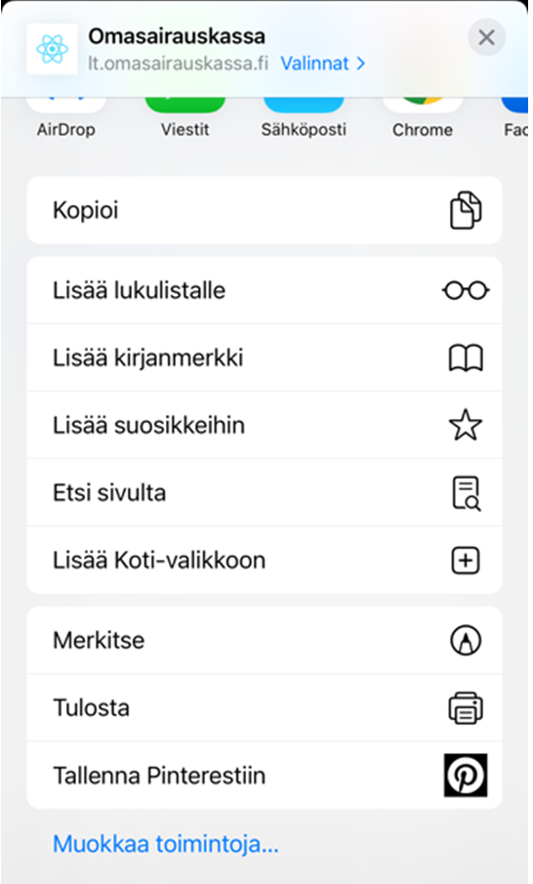
Esimerkki iPhone
Kirjaudu safari –selaimella lt.omasairauskassa.fi
Valitse alhaalta nuoli-kuvake
Skrollaa alaspäin niin, että saat näkyviin ”Lisää Koti-valikkoon” painikkeen. Klikkaa ja saat kuvakkeen aloitusvalikkoon.

